Slide 1
Писатель
и
г. Тобольск

Slide 2
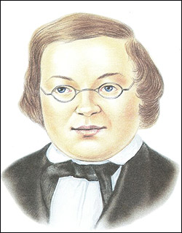
Петр Павлович Ершов родился 22 февраля
(6 марта) 1815 г. в селе Безруково Ишимского уезда Тобольской губернии

Slide 3
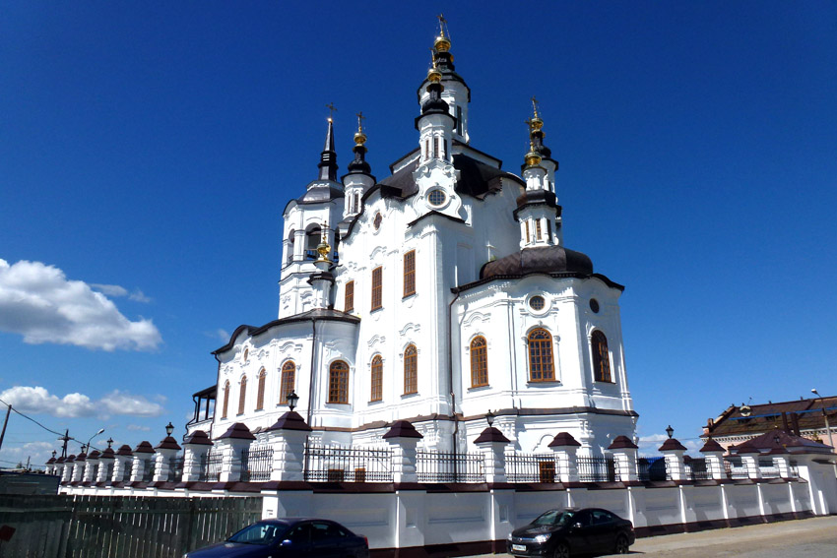
ЗАХАРЬЕВСКАЯ ЦЕРКОВЬ В ТОБОЛЬСКЕ

Slide 4
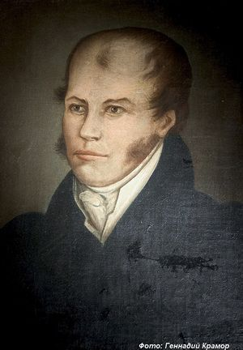
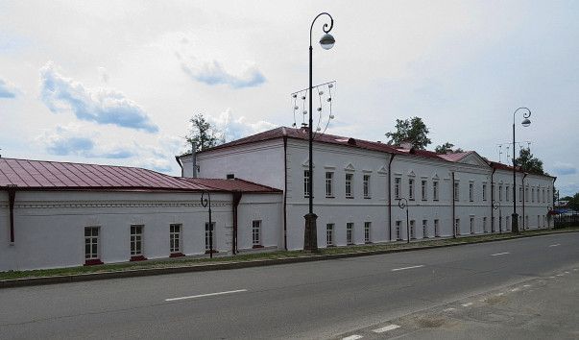
В 1925 г. семья Ершовых переехала в Тобольск. Здесь Петр поступил учиться в Тобольскую гимназию, которую возглавлял Иван Павлович Менделеев (отец Дмитрия Менделеева).
Тобольская гимназия
И.П.Менделеев

Slide 5
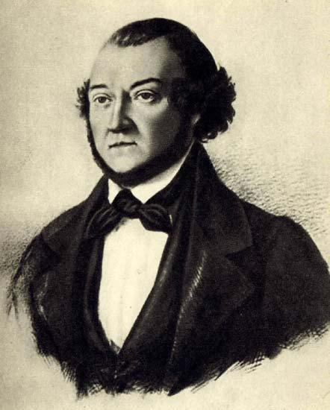
Знакомство с одним из ярчайших русских композиторов первой половины XIX в. Алябьевым А.А. послужило тому, что любовь к музыке прочно вошла в жизнь Петра Ершова.
.
А.А.Алябьев

Slide 6
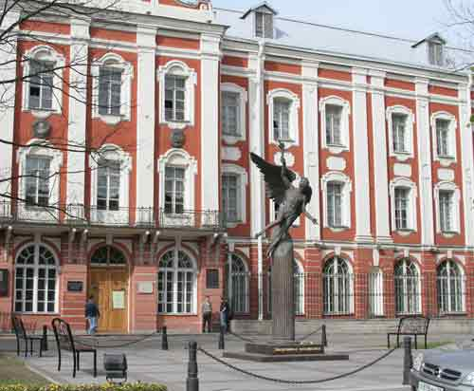
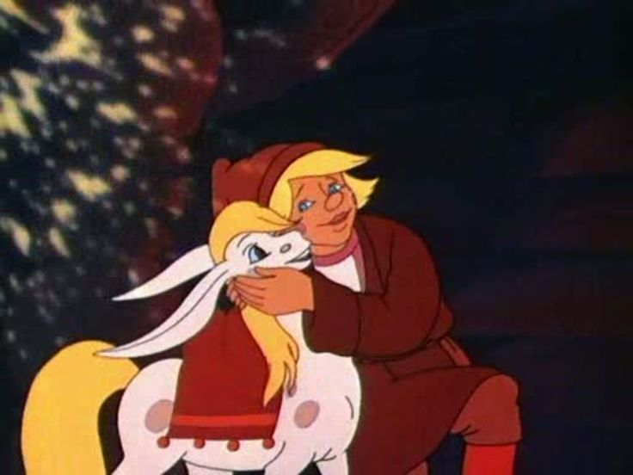
В 1830г. отец будущего поэта добивается перевода в Петербург.
В 1831 г. П. Ершов поступил на философско-юридическое отделение Петербургского университета.
В 1934 г. в Петербурге он написал сказку «Конек-гобунок».
Здание Петербургского университета

Slide 7
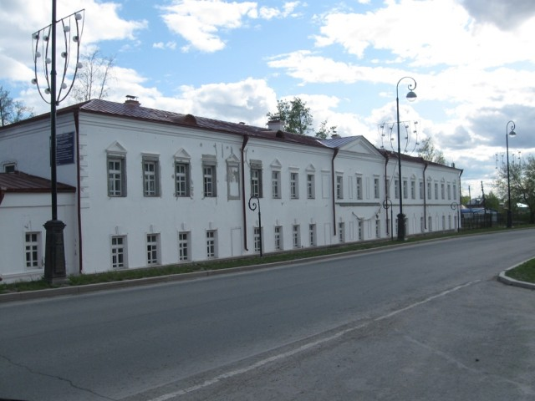
В 1836 году Ершов возвращается в Тобольск служить в своей родной гимназии. Поначалу он преподавал латынь, в дальнейшем же стал читать философию и словесность в старших гимназических классах.

Slide 8
В 1838 г. в журнале «Современник» Ершов опубликовал «Сузге» – романтическую поэму из времен покорения Ермаком Сибири.
Поэма неоднократно ставилась на сцене, по её мотивам, была написана одноимённая опера.

Slide 9
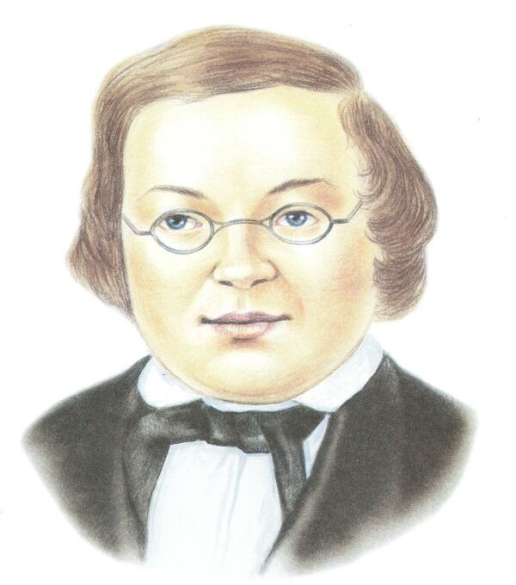
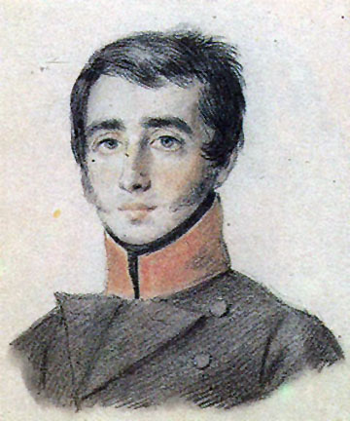
В Тобольске содержалось большое количество ссыльных декабристов. Ершов был лично знаком со многими. Совместно с декабристом, поэтом Н. А.Чижовым Ершов напишет водевиль под названием «Черепослов, сиречь Френолог».

Slide 10
Впоследствии поэт В. М. Жемчужников, какое-то время служивший в Тобольске, с личного позволения Ершова использует одну из сцен водевиля для создания одноимённой оперетты. В дальнейшем оперетта попадёт в собрание сочинений «Козьмы Пруткова» и будет напечатана в журнале «Современник».
В доме у Фонвизина Ершов читает цикл из семи рассказов под названием «Осенние вечера» (1857). С этими рассказами Ершов связывал определённые надежды на возвращение в большую литературу, однако, успеха не имел. Весь цикл пронизан согревающей душу и сердце человечностью, которой были отмечены лучшие произведения Ершова.

Slide 11
За время своей педагогической карьеры Ершов написал и отправил в Петербург два объёмных научных труда, призванных улучшить качество обучения в российских гимназиях: «Мысли о гимназическом курсе» (1842) и «Курс российской словесности» (1844). Последний даже приняли к рассмотрению в печать, но труд был отвергнут цензорами
.

Slide 12
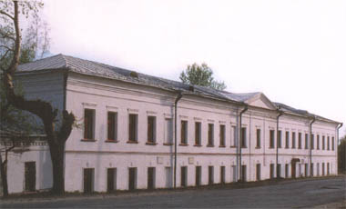
В 1844 году Петр Ершов становится инспектором Тобольской гимназии; 1857 он был назначен директором Тобольской гимназии.
.

Slide 13
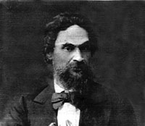
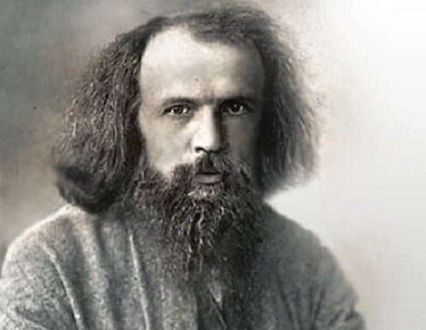
В 1862 г. Ершов выходит в отставку. В последние годы жизни он сближается с талантливым сибирским художником и писателем Михаилом Степановичем Знаменским. Дмитрий Иванович Менделеев, бывший ученик и старый друг Ершова, проживавший в Петербурге, хлопотал о назначении пенсии для Ершова.
М.С.Знаменский
Д.И.Менделеев

Slide 14
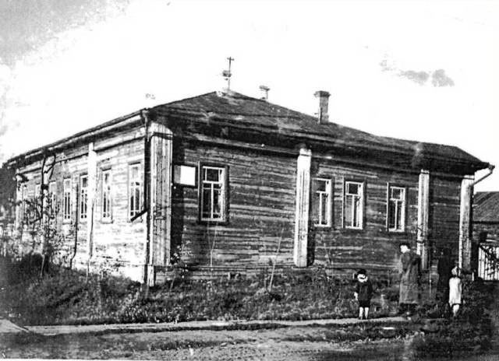
В честь Ершова в Тобольске названа улица. Здесь располагался дом, в котором жил Петр Павлович в 1862-1869 гг.

Slide 15
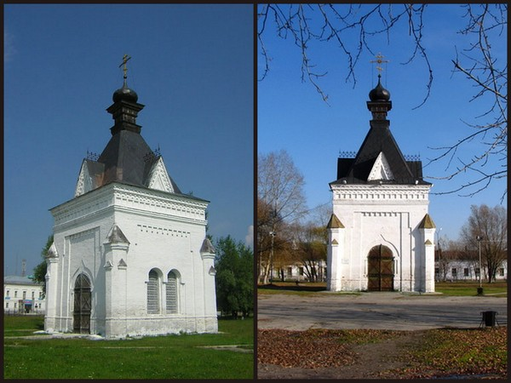
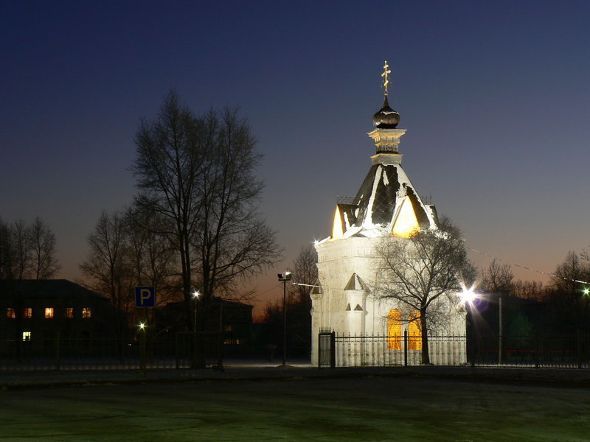
На пересечении улиц Мира и Ершова на Плац-парадной площади располагается Александровская часовня, построенная в 1887 г. в память о посещении Тобольска цесаревичем Александром Николаевичем, будущим царем Александром II

Slide 16
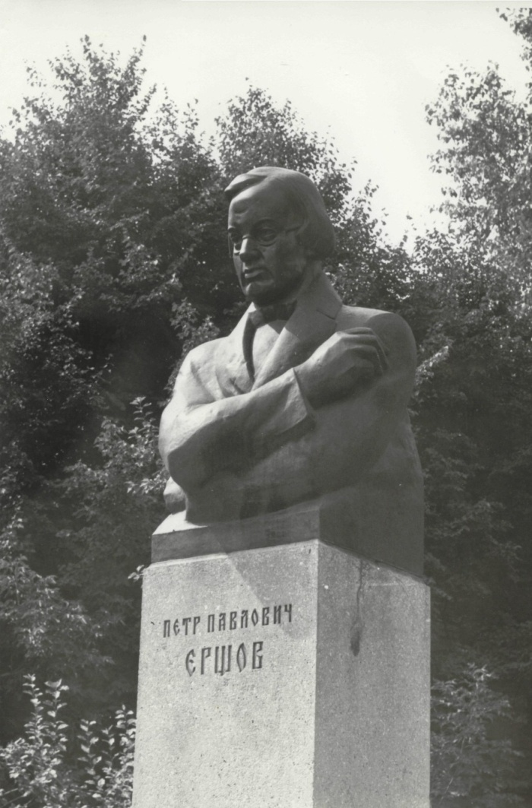
В подгорной части г. Тобольска, у дома Северюкова, в сквере на пересечении ул. Мира и ул. Ершова был установлен первый в России памятник Ершову. Памятник был торжественно открыт 22 июля 1972 г. Но в конце XX в. памятник был уничтожен вандалами. До наших дней дошел лишь мраморный постамент

Slide 17
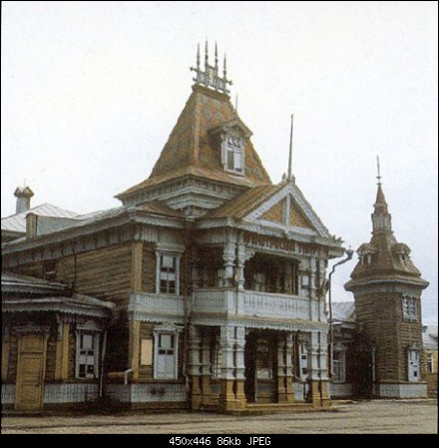
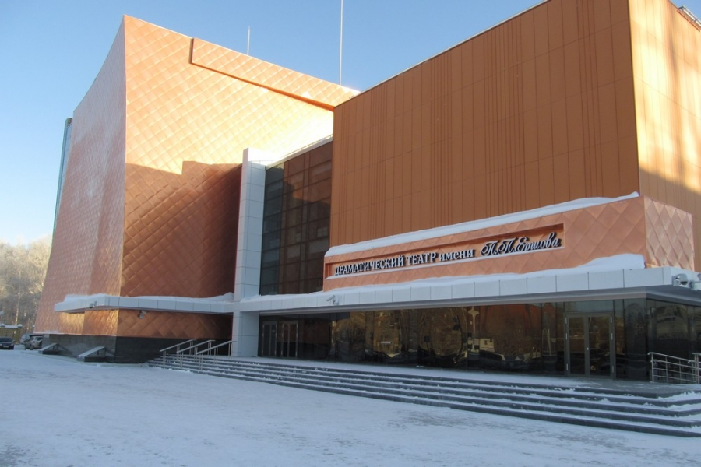
Петр Павлович Ершов занимал важное место в культурной жизни города Тобольска
В 1836 г. Ершовым был поставлен спектакль по пьесе Д.Фонвизина «Недоросль» в Тобольском театре. В течение нескольких сезонов в театре шла пьеса П.Ершова «Суворов и станционный смотритель».
25 декабря 1991 г. Тобольскому государственному драматическому театру было присвоено имя П.П. Ершова.

Slide 18
23 мая 1923 г. на объединенном собрании заведующих библиотеками Тобольска было принято решение об открытии Детской библиотеки. В августе того же года библиотека получила статус центральной. Располагалась она по адресу: ул. Туляцкая, д. 1 (ныне ул. Кирова).
Библиотека часто меняла адрес, переезжая с места на место. Базировалась она в помещениях на ул. Мира, на Базарной площади, в Доме пионеров, на ул. Кирова. В 1985 году «Ершовка» справила новоселье, переехав в новое помещение в 8 мкр., где она и по сей день располагается.
Имя известного сказочника Петра Ершова было присвоено библиотеке в 1985 году.

Slide 19
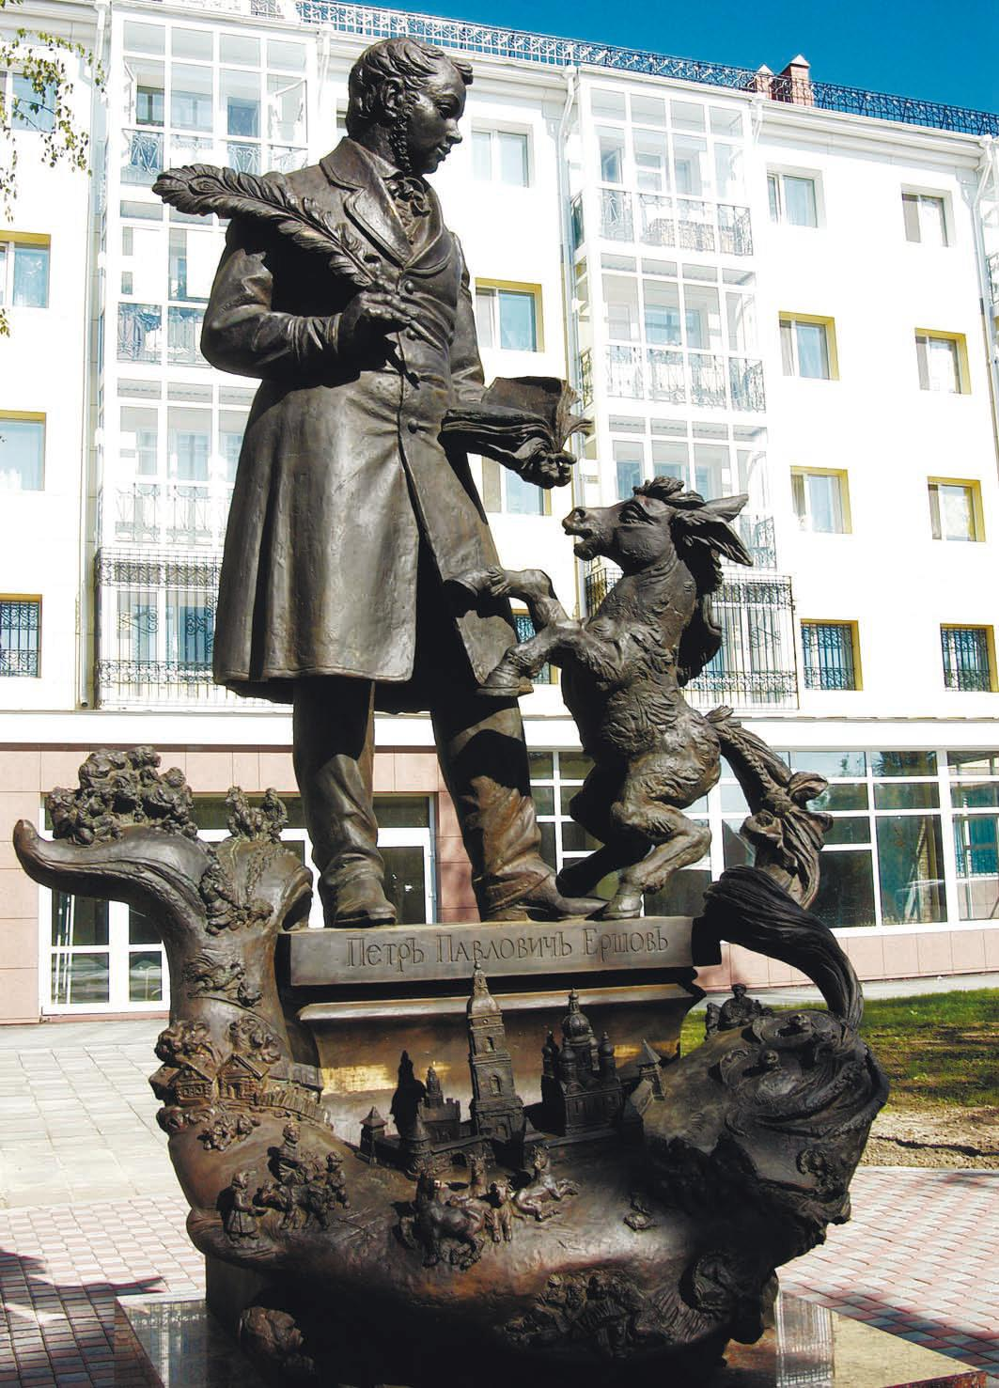
Сквер им.Ершова
В день празднования 420-летия города в Тобольске был открыт памятник П.П. Ершову. В центре композиции - молодой автор «Конька-Горбунка», который стоит с пером жар-птицы в руках, а рядом скачет его верный друг конек. У ног поэта широко улыбается чудо-юдо рыба-кит, На спине у Рыбы-Кит не что-нибудь, а Тобольский кремль. Также на спине Рыбы-кит пасутся коровы, мужики пашут поле, а девки собирают грибы.
Автор памятника – Михаил Владимирович Переяславец

Slide 20
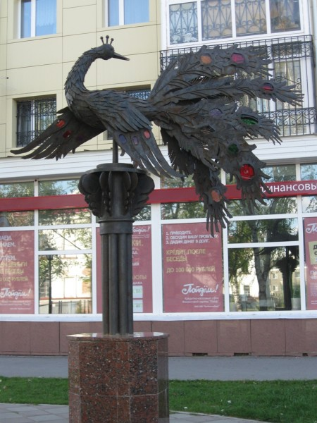
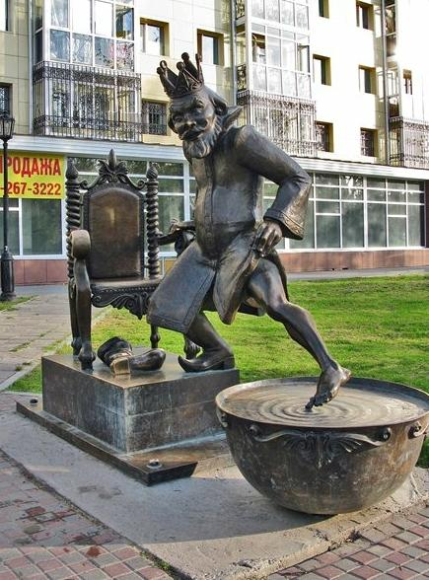
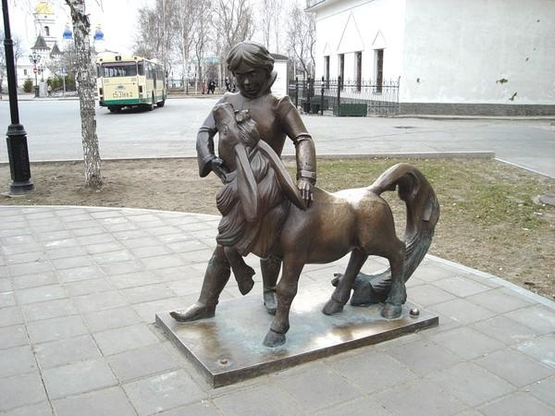
Сквер им.Ершова
Неподалеку установлены скульптуры других героев сказки Ершова: жар-птица, царь, Иван Дурак и Конек-Горбунок в натуральную величину.

Slide 21
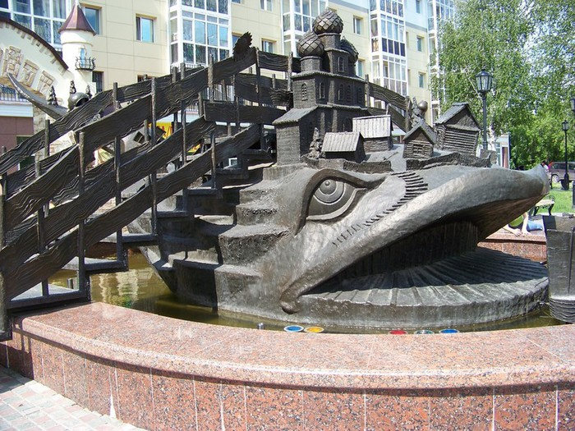
Сквер им.Ершова
Сквер на ул. Ремезова, украшен также и скульптурой-фонтаном – большим китом – персонажем знаменитой сказки «Конек-Горбунок». Рыбу-кит окружают корабли, на спине раскинулось селение с храмами, избами и лесами.

